Slide 1
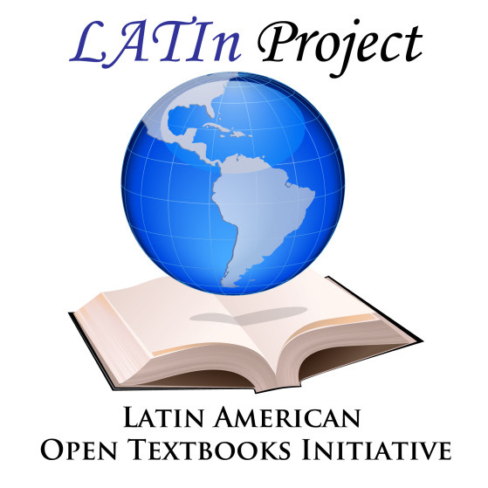

Iniciativa Latinoamerica de Libros de Texto Abiertos
Xavier Ochoa
Proyecto LATIn
Comunidad LACLO

Slide 2
Situación Actual

Slide 3
Análisis de Necesidades

Slide 4
Análisis de Necesidades

Slide 5
Componentes
Metodología de Coloboración
Plataforma Tecnológica
Estrategias de Adopción

Slide 6
Metodología de Colaboración
Cada grupo se organiza de manera diferente
Estructuras que permitan una mejor colaboración en grupos heterogéneos
Guías basadas en roles, actividades, control del documento y estrategias de escritura

Slide 7
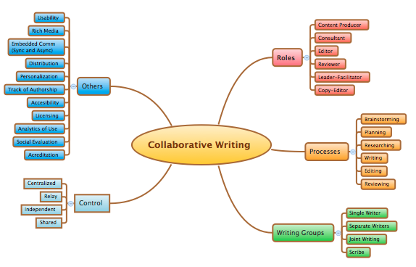
Metodología de Colaboración

Slide 8
Plataforma Tecnológica
Utilización de plataformas de Código abierto
Connexions + Booktype + Editor Colaborativo
Estará listo para Agosto 2013

Slide 9
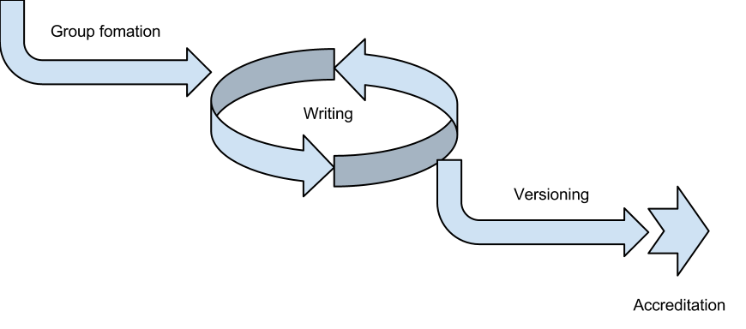
Plataforma Tecnológica

Slide 10
Estrategia de Adopción
Cómo hacer para que la iniciativa sea aceptada por las universidades, profesores y estudiantes
Asegurar la sostenibilidad del proyecto
Calidad como eje de la estrategia

Slide 11

Estrategia de Adopción

Slide 12
Concurso
Realizar un libro colaborativo junto a otros profesores
Remuneración de 1200 Euros por profesor
Abierto a profesores de al UCV en Venezuela
Propuestas hasta el 15 de Junio
Visitar http://comunidad.proyectolatin.org

Slide 13
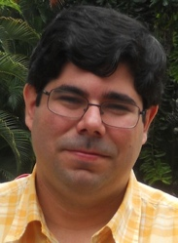

Gracias
@xaoch
xavier@cti.espol.edu.ec
www.latinproject.org
www.laclo.org

